Slide 1
“Hvordan kan jeg leve mit liv med udfordringer”?
Oddbjørg Johansen

Slide 2
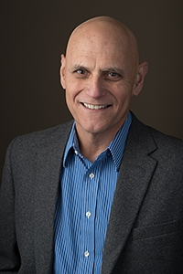
ACT
Målet:
At leve et rigt og meningsfuldt liv, hvor vi anerkender at smerte/lidelse er lige så naturlig del af vores liv som lykke og glæde
Steven Hayes

Slide 3
ACT
Det er ikke muligt, at slippe fra negative automatiske tanker!
Det er LOGISK í teorien, men det er ikke PSYKOLOGISK! Fordi sådan fungerer vores hjerne ikke
Lad være med at tænke på en lyserød elefant

Slide 4
Lidelse er en grundbetingelse
”When suffering knocks on your door and you say there’s no seat for him, he tells you not to worry because he has brought his own stool” Chinua Acheba
Dura, og så dura dura.

Slide 5
ACT
Ved at udøve mindfulness (fokuseret opmærksomhed), kan du tage en observerende afstand til konstante, krittiske tanker, sådan at du ikke bliver et med dem og lader dem styre dit liv.
Tanker

Slide 6
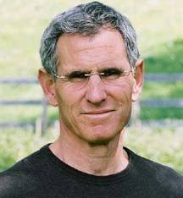
Mindfulness
“At være opmærksom på en særlig måde,
til stede i nuet,
og uden at dømme”
Jon Kabat - Zinn

Slide 7
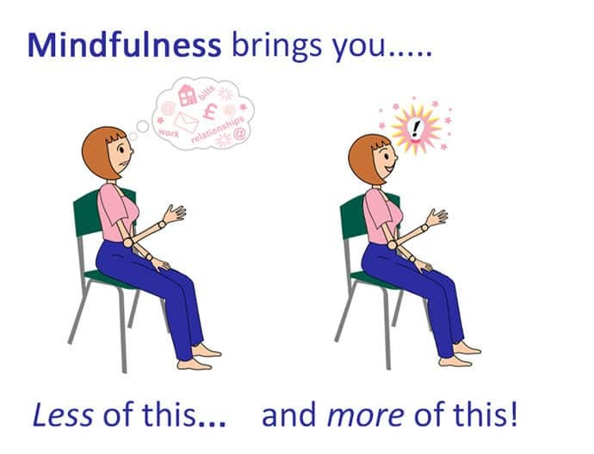

Slide 8
Hvat er accept?
Det er ikke en passiv handling!
”When you accept what is; what is changes”
”Gud giv mig sjælefred til at acceptere det som, jeg ikke kan ændre, mod til at ændre det, som jeg kan, og visdom til at kende foreskellen.”

Slide 9
Et meningsfuldt liv er:
”At definere hvad har betydning for dig, og derefter aktivt at gå i retning af det”.
(Steven Hayes, 2005)

Slide 10
Værdier
Finde- og leve i overensstemmelse med værdierne
.
Sådan kan man leve et meningsfyldt liv – med lidelse. Lidelsen bliver sekundær
Victor Frankl

Slide 11
Gravstens inskription
Her hviler Oddbjørg…hun var altid bange for at gøre fejl, og derfor fik hun ikke gjørt så meget.
Her hviler Oddbjørg…hun var nysgerrig, engageret og ydmyg – også da hun gjorde fejl.

Slide 12
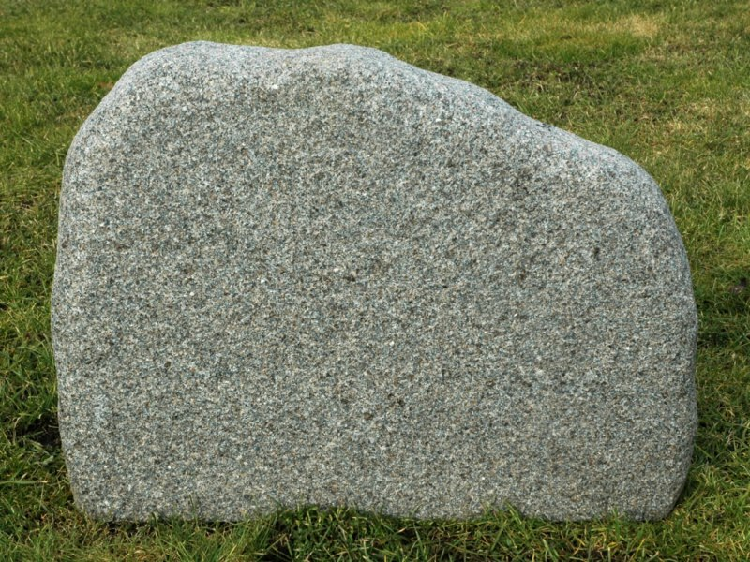
Her hviler Oddbjørg…hun var altid bange for at gøre fejl, og derfor fik hun ikke gjørt så meget.

Slide 13
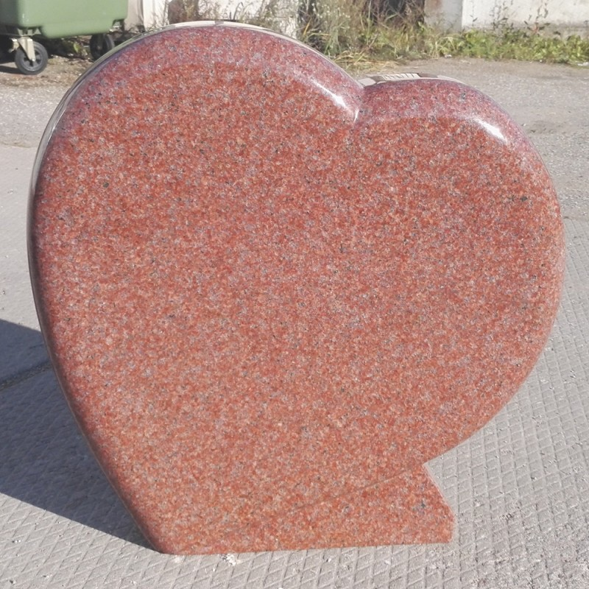
Her hviler Oddbjørg…hun var nysgerrig, engageret og ydmyg – også da hun gjorde fejl.

Slide 14
Hvad kan jeg selv gøre?
Det eneste vi har fuldt kontrol over er vores adfærd
Udfordringen er vores hjerne……..tankemaskinen

Slide 15
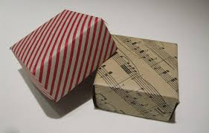
Glædesæsken

Slide 16
Fremtid....drømme....ønsker

